Slide 1
글로벌 메타버스
밀레니얼 웍스 리플렛 B안
번역 : 영문/일문/베트남어/대만어

Slide 2
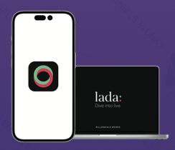
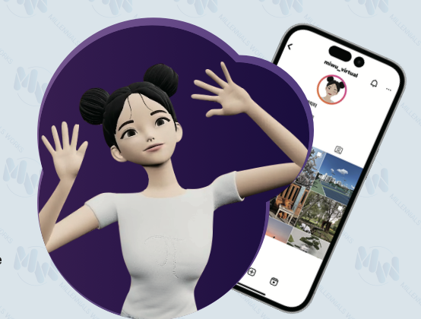

현실과 가상의
벽을 허무는 버추얼 캐릭터
밀레니얼 웍스는
미디어 기술과 AI 데이터를 융합하여
넥스트 커머스를 선도하는 회사이며,
기업과 브랜드에 맞는
VIRTUAL CONTENTS를 제공합니다.
인플루언서 마케팅
핸드폰과 PC만으로
쉽고 빠르게
나만의 버추얼 캐릭터 제작
버추얼 콘텐츠
라이브 커머스
밀레니얼웍스의 버추얼 캐릭터
솔루션 LADA는 진입 장벽이 높았던
버추얼 캐릭터 제작을
간편하게 도와줍니다.
문의 : mw@millennialsworks.com

Slide 3
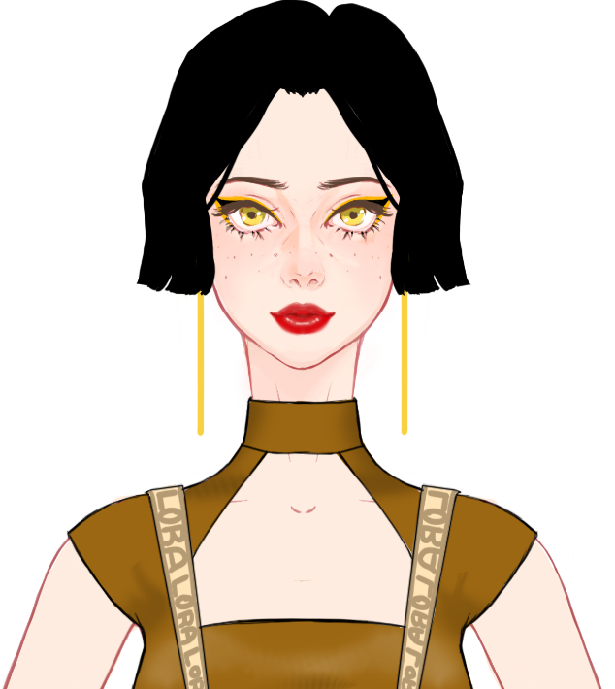
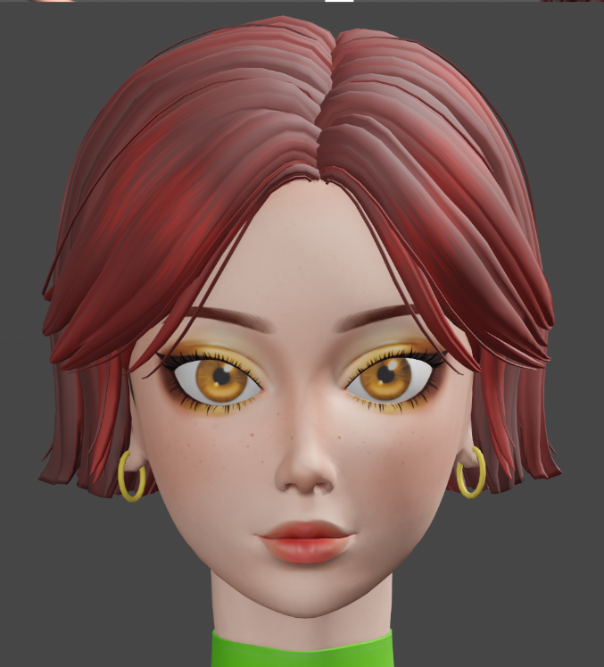

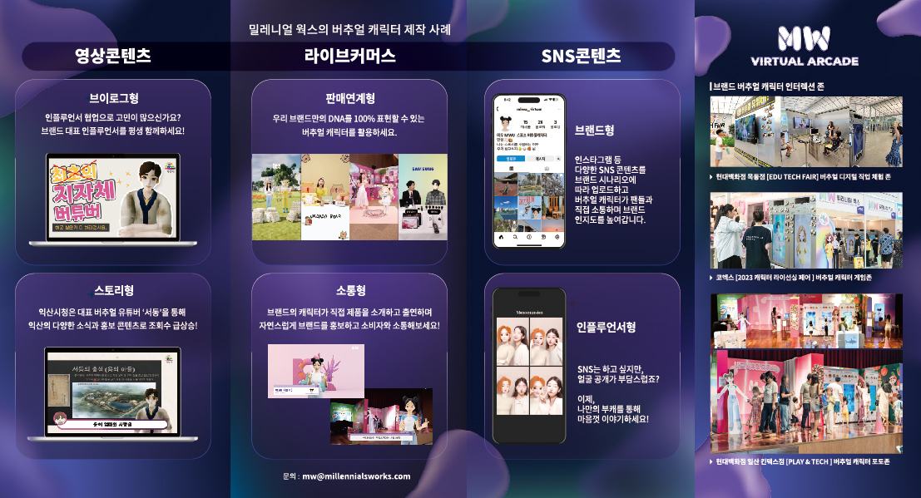
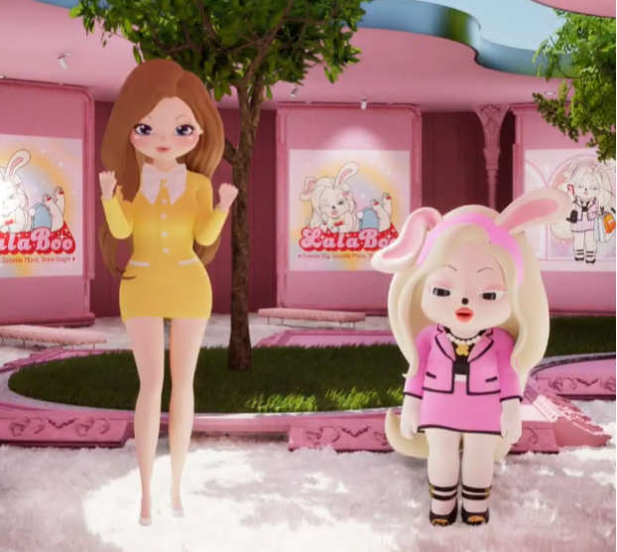
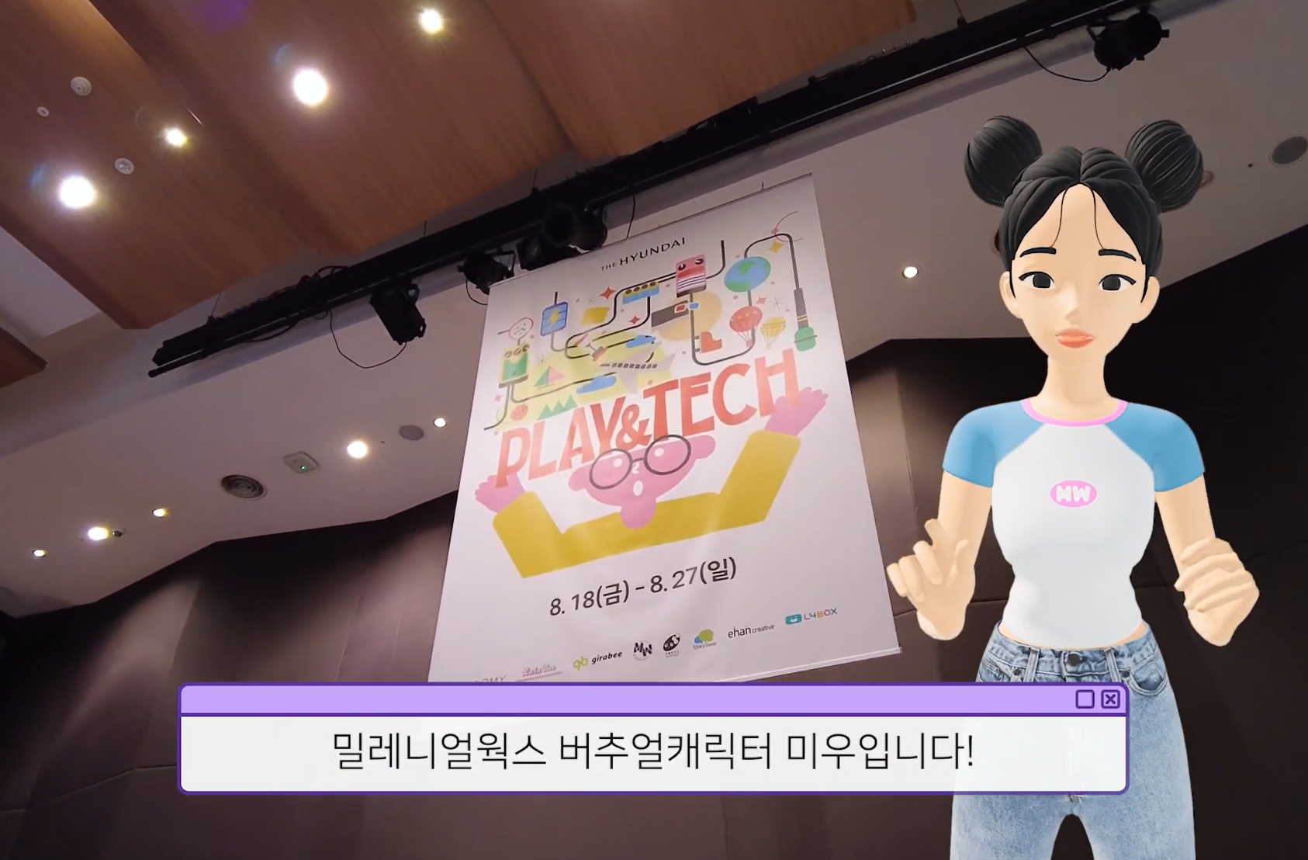
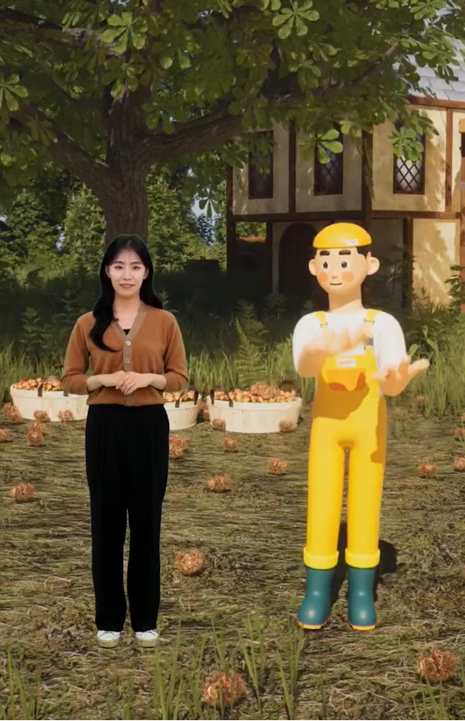
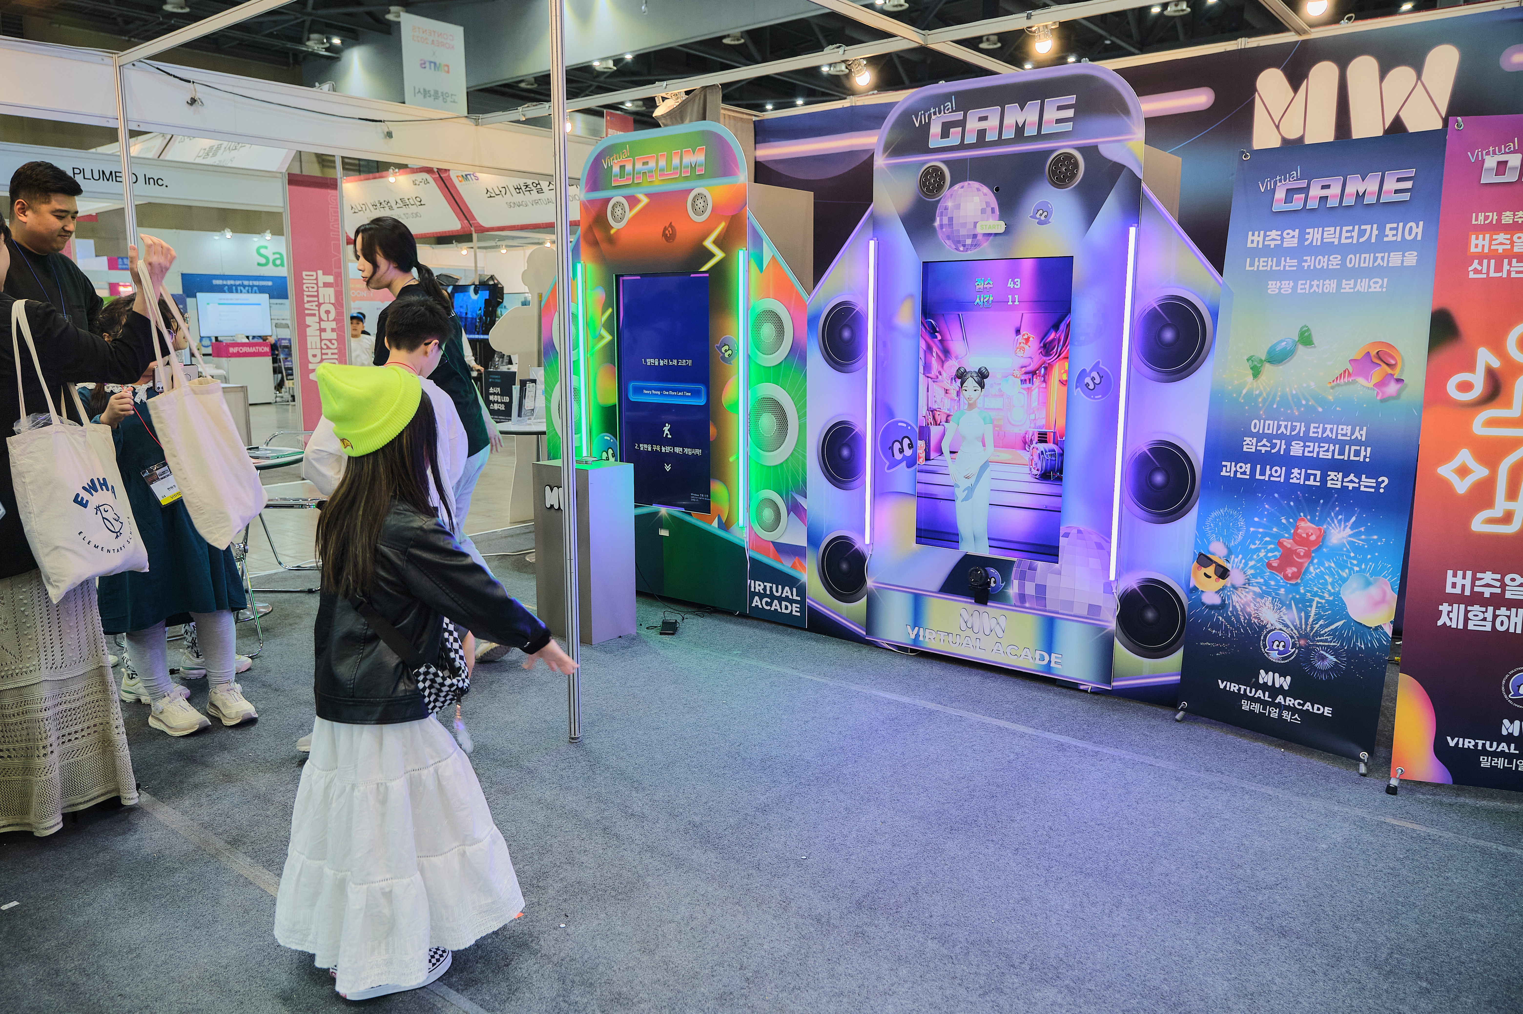
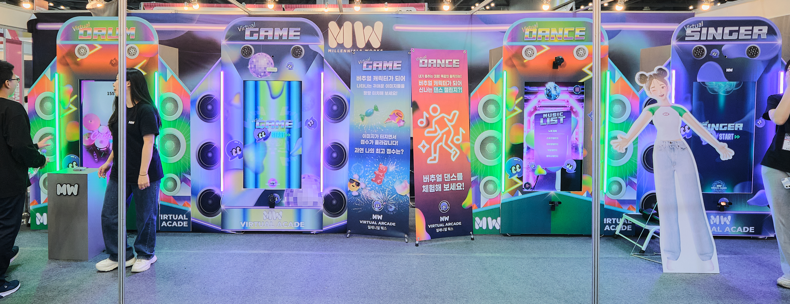
올인원 제작
오직 밀레니얼에서만
사업의 확장 범위
개인용 3D 캐릭터
콘텐츠
영상 콘텐츠
브이로그형/스토리형
기업/브랜드 대표 버추얼캐릭터로
직접 고객과 소통하고 브랜딩 할 수 있는
버추얼 캐릭터 콘텐츠
라이브커머스
판매 연계형, 소통형
브랜드 표현력을 높이는 기업/브랜드 대표
버추얼 캐릭터로
소비자 소통 및 홍보 실시간 가능
액터 사용료
없음
개인 수익화
가능
캐릭터 기획/작화 부터 3D 모델링까지 한번에!
캐릭터 라이브 솔루션을 적용하여
쉽고 빠르게 버추얼 콘텐츠 제작이 가능합니다.
모든 플랫폼
활용
버추얼 캐릭터 영상 제작
버추얼 캐릭터 특성을 살린
콘텐츠 영상 제작이 가능합니다.
오프라인 버추얼 체험
팝업 기획/제작
SNS 콘텐츠
브랜드형, 인플루언서형
브랜드 시나리오에 따라
다양한 버추얼캐릭터 활용 SNS 콘텐츠 발행
및 브랜드 이미지 인지도 상승
버추얼 인터렉션
오프라인 소통형
ON&OFF를 넘나드는
버추얼 확장형 콘텐츠
기업/브랜드 오프라인 행사 및 팝업에
활용할 수 있는 다양한 버추얼캐릭터 활용
버추얼 체험 오프라인 콘텐츠
오프라인 현장에서
기업/브랜드의 버추얼 캐릭터를 활용하여 직접 고객들과 소통하고
버추얼 캐릭터 체험과 다양한 버추얼 콘텐츠를 통해 재미있는 차별화된 브랜드 경험을 제공할 수 있는
버추얼 박스 및 콘텐츠 기획/제작
노하우
버추얼 XR 라이브 방송 전문 스튜디오로
버추얼 캐릭터 스트리밍/라이브커머스 제작이 가능합니다.

